Slide 1
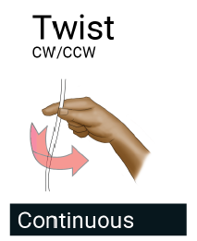
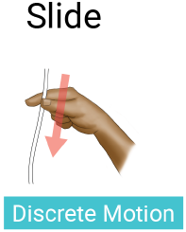
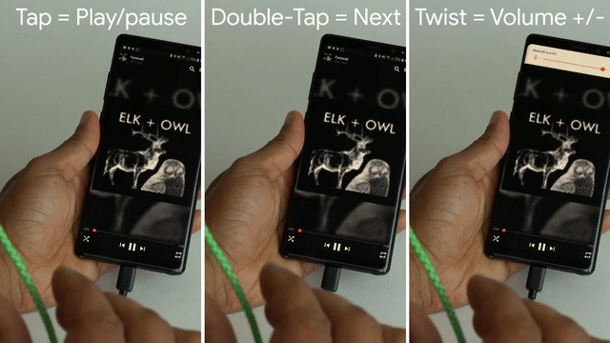
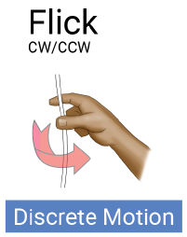
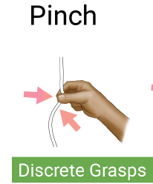
电子纱线—可视化展示
阶段一：实现google编织绳现有功能
扭转
暂停/播放
对单种灵敏度传感纤维编织的纱线绳进行手势识别&可视化应用
滑动
音量增加/减小
注：上滑增加，下滑减小，停止滑动时停止改变音量。
轻拍
切歌
人机交互音乐播放器
长按
播放形式
注：随机播放/单曲循环/顺序播放

